Slide 1

Thống kê máy tính
Computational Statistics
Ts. Nguyễn Đức Thuần
Bộ môn Hệ thống thông tin
Đại học Nha Trang

Slide 2
Chương 3
Trình bày dữ liệu bằng đồ thị

Slide 3
Biểu đồ R-Histogram
>hist(v, main, xlab, ylab, xlim, ylim, breaks, col, border)
+ main: tên biểu đồ
+xlab:tên trục hoành, ylab: tên trục tung
+xlim, ylim: giới hạn trục (xlim=range(<dliệu>))
+breaks: số lượng thanh
+col: màu cột (col=<tên bảng màu>(length(các phần từ)))
+border: đường viền
Các bảng màu: rainbow, heat.colors, grey.colors, topo.colors, odan.colors, cm.colors

Slide 4
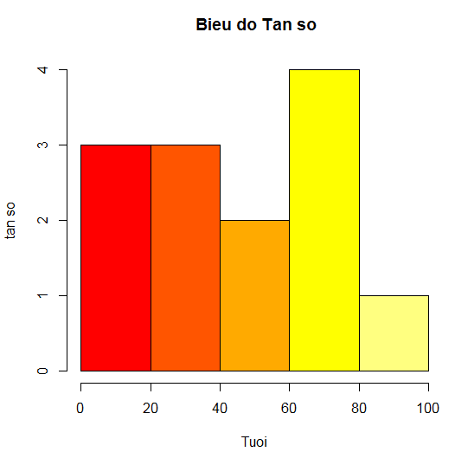
Biểu đồ R-Histogram
Ví dụ:

Slide 5
Biểu đồ R-Bar charts
Barplot (H,xlab, ylab ,main, names.arg,col, beside=T, horiz=TRUE)
H: vector hoặc ma trận
Names.arg: tên của các thanh
Beside=T: tách cột chồng nhau
Horiz=TRUE: xoay ngang biểu đồ
Chú ý: Có thể thêm phần ghi chú vào biểu đồ
legend(<vị trí>, <đối tượng ghi chú>, fill= <màu>)

Slide 6

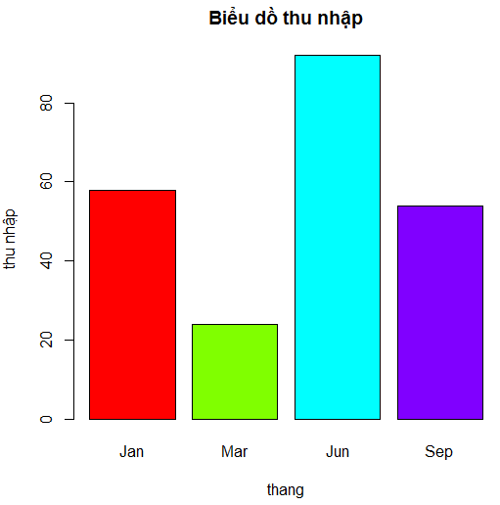
Biểu đồ R-Bar charts
Ví dụ 1:

Slide 7
Biểu đồ R-Bar charts
Chú ý: Có thể thêm phần ghi chú vào biểu đồ
legend(<vị trí>, <đối tượng ghi chú>, fill= <màu>)
vị trí:
Đối tượng ghi chú: vector chứa các thông tin ghi chú
<màu>: vector chỉ ra các màu trong dòng ghi chú
Xem thêm: ?legend()
http://www.sthda.com/english/wiki/add-legends-to-plots-in-r-software-the-easiest-way
"bottomright", "bottom", "bottomleft", "left", "topleft", "top", "topright", "right“, "center"

Slide 8
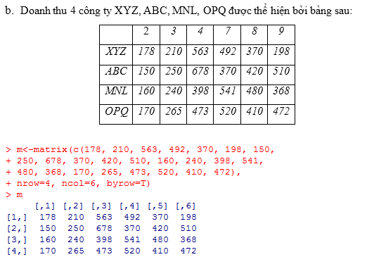
Biểu đồ R-Bar charts
Ví dụ 2:

Slide 9
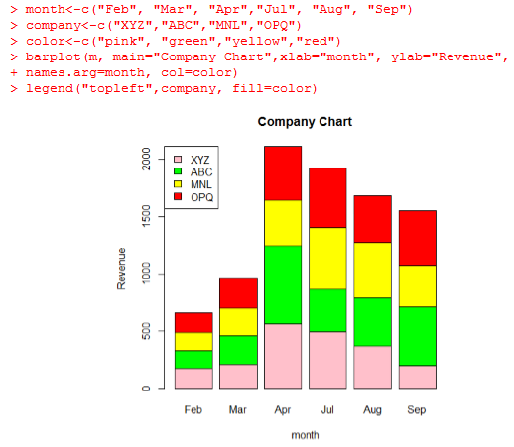
R-Bar charts

Slide 10
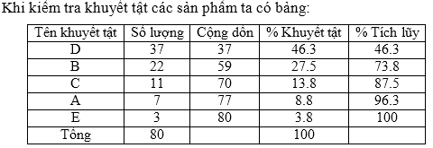
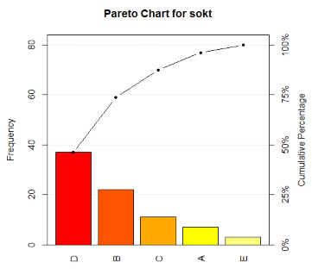
Biểu đồ R-Pareto
Ví dụ:

Slide 11
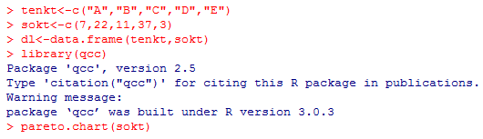
Biểu đồ R-Pareto
Package hỗ trợ vẽ biểu đồ: qcc

Slide 12
Biểu đồ R-Pie charts
Biểu diễn dữ liệu dữ liệu rời rạc (discrete data), có dạng hình tròn, chia thành các hình quạt, biểu diễn kết cấu của một tổng thể.
Cú pháp: pie(x,lables, radius, main, col, clockwise)
Trong đó: x:vector dữ liệu
lables: tên các mảnh
radius: bán kính hình tròn (-1,1)
clockwise:
TRUE: các mảnh cùng chiều kim đồng hồ
FALSE:các mảnh ngược chiều kim đồng hồ

Slide 13
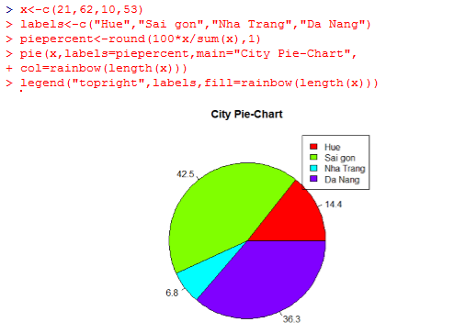
Biểu đồ R-Pie charts

Slide 14

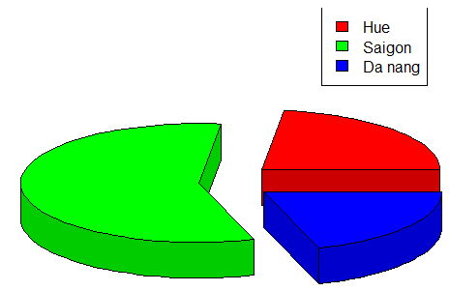
Biểu đồ R-Pie 3D
Có thể vẽ biểu đồ 3D Pie Chart nhờ hàm pie3D() trong package: Plotrix

Slide 15
Biểu đồ R-Line
Biểu đồ đường là một đồ thị nối các điểm bởi 1 đường. Các điểm này được xác định thứ tự thông qua tọa độ của chúng.
Cú pháp: plot(v, type, col, xlab, ylab, lty)
Trong đó: type là cách hiển thị biểu đồ điểm, cụ thể:
type=”p”: vẽ điểm
type=”l” : vẽ đường
type=”h”: vẽ các đường thẳng đứng
type=”o”: vẽ đường ngang qua các điểm
type=”b”: vẽ đường không ngang qua các điểm
type=”s”: vẽ đường theo kiểu bậc cấp

Slide 16
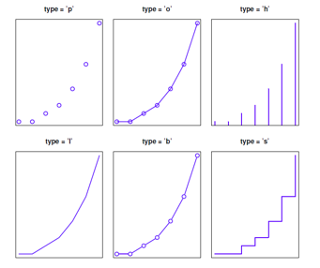
Biểu đồ R-line graphs

Slide 17
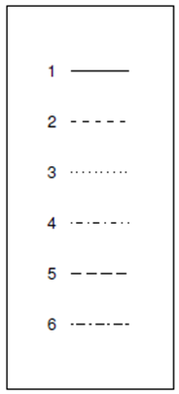
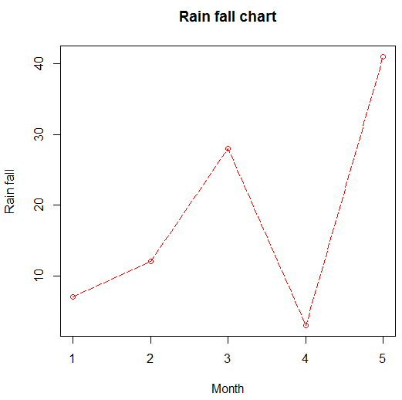
Biểu đồ R-line graphs
lty=<giá trị số>: kiểu đường hiển thị

Slide 18

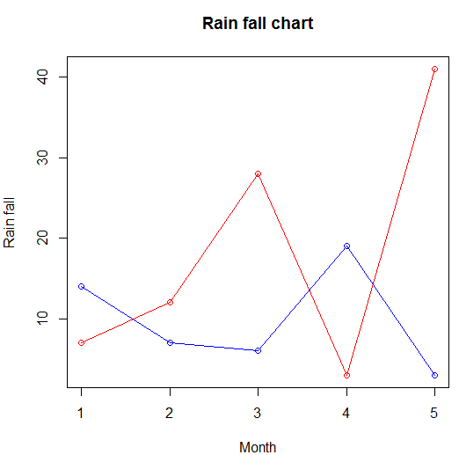
Biểu đồ R-line graphs
Để vẽ nhiều đường trong cùng 1 đồ thị, kể từ đường thứ hai vẽ bằng hàm lines(), các tham số hàm lines như hàm plot()

Slide 19

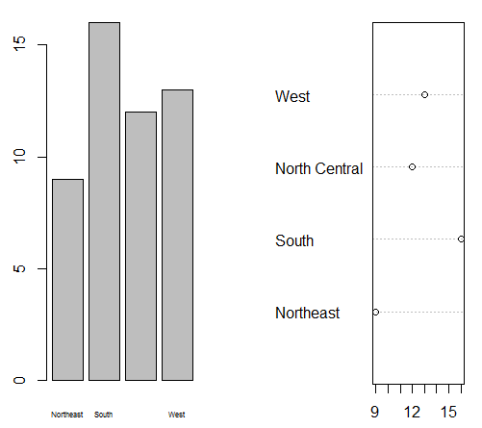
Biểu đồ R-Dot charts
Đây là biểu đồ thể hiện thông tin tương tự như biểu đồ thanh. Tuy nhiên, ở đây thông tin của các thanh được thu gọn thành một điểm đặc trưng.
Cú pháp: dotchart(v, labels, col, xlab, ylab,pch)

Slide 20
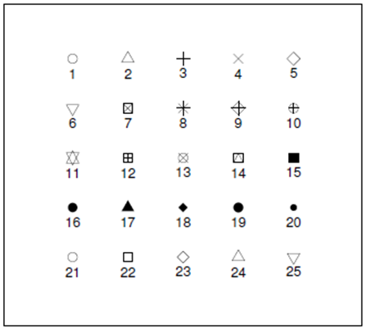
Biểu đồ R-Dot charts
Tham số pch=<giá trị số>, thể hiện kiểu điểm hiển thị, cụ thể:

Slide 21
Biểu đồ R-Scatter plot
Biểu đồ hiển thị các điểm trong mặt phẳng tọa độ. Mỗi điễm có tọa độ là giá trị tương ứng của 2 biến.
Cú pháp: plot(x, y, main, xlab, ylab, xlim, ylim, pch)
Ví dụ: Xét help.Rdata từ https://nhorton.people.amherst.edu/sasr2/datasets.php
Vẽ mối quan hệ giữa độ tuổi (age) và số ngày uống rượu (daysdrink) trong dữ liệu help.Rdata (nếu giới tính là nam vẽ điểm với ký tự số 16 (ô tròn), nữ ký hiệu số 22 (ô vuông)

Slide 22
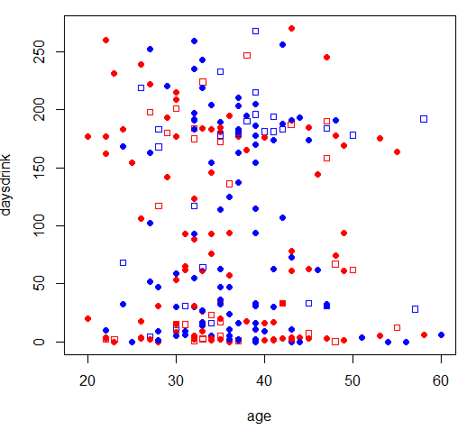
Biểu đồ R-Scatter plot

Slide 23

Xin cám ơn đã theo dõi !

